Slide 1
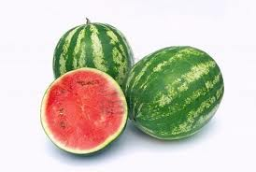
PASTÈQUE

Slide 2
PASTÈQUE
GRANITÉ DE PASTÉQUE
Recette transmise par le P.B.
Ingrédients (4 personnes) : - 800 g de pastèque hachée - 3 cuillères à soupe de jus de citron - 120 g de sucre glace
Dénoyauter la pastèque. À l'aide d'un mixeur, réduire en purée la pastèque, le jus de citron et le sucre glace.
Verser dans un plat peu profond et congeler pendant au moins 3 heures. Briser le granité toutes les heures avec une fourchette. Servir.
SUCRÉ SALÉ SEMOULE ET PASTÉQUE
Recette transmise par le P.B.
Ingrédients (pour 6 personnes) : - 200 g de semoule (couscous) - 1 belle tranche de pastèque - eau tiède (1 à 1 fois et demi le volume de la semoule) - 1/2 verre d'huile d'olive - sel - facultatif : jus d'un demi citron et quelques feuilles de menthe ciselées Faire gonfler la semoule 10 minutes dans l'eau salée. Ajouter l'huile d'olive. Couper la pastèque en petits dés et la mélanger à la semoule. Ajouter éventuellement le jus de citron et la menthe. Réserver au réfrigérateur. Se sert en plat lors d'un repas végétarien ou en accompagnement d'une viande grillé (poulet ou agneau).

Slide 3
PASTÈQUE
Recette
Recette

